Slide 1
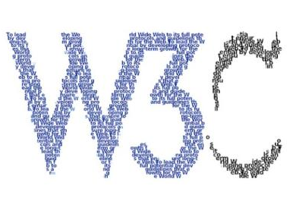
技术讲座：全面拥抱大前端时代
前端发展简史
[ WEB1.0时代：静态网页 ]
1989年，在欧洲粒子物理实验室Tim Berners-Lee（伯纳斯·李）提出：个人计算机上访问大量的科研文献，并建议在文档中链接其他文档 =>“WEB原型”
1994年，万维网（W3C）成立，网景推出了第一版Navigator浏览器，HTML也发布了第二代版本，TIM的好基友也设计了CSS...所以我们把1994年称为“前端历史的起点”
1995年，网景工程师Brendan Eich花了10天时间设计了JavaScript语言，1996年微软发布了JScript（和JS有一些差异），同时拉开了Navigator和Internet Explorer浏览器大战的序幕（到2002年IE完胜，占据全世界96%的市场份额）。

Slide 2

技术讲座：全面拥抱大前端时代
前端发展简史
为了让各大浏览器统一编程规范，1997年6月ECMA（欧洲计算机制造联合会）以JavaScript语言为基础制定了ECMAScript标准规范ECMA-262，从此浏览器厂商都是按照这个规范来开发自己的浏览器产品。
1999年12月ES3发布，到2011年6月ES5发布（2007年的ES4夭折：改动太大），ES3占据了10年历程，也是JS语言的基础。2015年6月ES6发布（但是由于之后规定每年发布一个新的版本，所以后改名ES2015：let、const、Arrow function、Class、Module、Promise、Iterator、Generator、Set、Map、async、Symbol、Proxy....），2016年6月对2015版本增强的2016版本发布，此后相继有ES2017、ES2018...
同样HTML也在2014年10月发布了第五代版本，2011年CSS也发布了第三代版本，此时前端基础的技术栈就稳固下来。

Slide 3
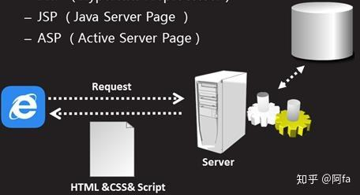
技术讲座：全面拥抱大前端时代
前端发展简史
[ WEB2.0时代：动态网页的崛起 ]
1995年之前，JS只用来做一些简单的DOM修改，WEB页面都是静态的（显示静态文本和图片），为了让WEB页面更具备活力（例如：动态展示数据），1995年PHP诞生，1996年JSP诞生，1996年ASP诞生，2002年ASP.NET诞生...这些服务器端页面技术实现了WEB页面的动态化，从此WEB2.0时代到来。
【弊端】
1.同步非异步刷新
2.服务器承受压力过大
3.后台开发的任务量过大（网页制作任务量少），代码过于臃肿，两种角色很难实现同时任务开发
......

Slide 4
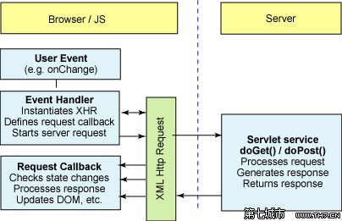
技术讲座：全面拥抱大前端时代
前端发展简史
[ AJAX时代：前后端分离的雏形，异步渲染大显神通 ]
在Web最初发展的阶段，前端页面要想获取后台信息需要刷新整个页面，这是很糟糕的用户体验。Google分别在2004年和2005年先后发布了两款重量级的Web产品：Gmail和Google Map。这两款Web产品都大量使用了AJAX技术，不需要刷新页面就可以使得前端与服务器进行网络通信，所以AJAX是一项革命性的技术，颠覆了用户体验。到2013年/2014年，随着移动端H5的崛起，高性能的WEB体验是重中之重，国内大部分项目都已经改为“前后端分离”模式，这也奠定了前端开发二分天下的局面。导致到后期，跨域策略请求方案（JSONP、IFRAME、CORS、DOMAIN、POXY、SCOKET...）以及FETCH等新通信方案不断的崛起。

Slide 5
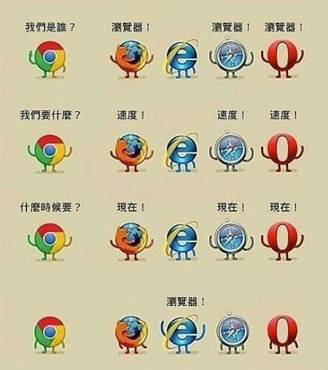
技术讲座：全面拥抱大前端时代
前端发展简史
[ 前端开发者之殇：浏览器兼容 ]
IE在第一次浏览器大战中击败Netscape赢得胜利，垄断了浏览器市场。作为独裁者，IE并不遵循W3C的标准，IE成了事实标准。2004年11月Firefox发布，之后一路奋起直追，逐渐蚕食IE市场份额，这引发了第二次浏览器战争。2008年12月Chrome浏览器发布，也加入了浏览器大战，由于其优越的处理性能（webkit内核/V8引擎），到2016年，谷歌占据了浏览器市场的半壁江山。
但是浏览器越多，碎片化问题也越来越严重，不同的浏览器执行不同的标准，对于开发人员来说这是一个恶梦。为了解决浏览器兼容性问题，Dojo、jQuery、YUI、ExtJS、等前端类库相继诞生。（jQuery独领风骚，几乎成了所有网站的标配，Dojo、YUI、ExtJS等提供了很多组件，让复杂的业务简单化...）

Slide 6
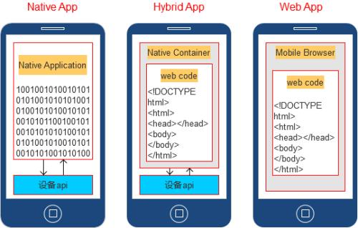
技术讲座：全面拥抱大前端时代
前端发展简史
[ H5崛起：Hybrid混合开发成为主导 ]
自2009年起，随着iOS和Android等智能手机的广泛使用，移动浏览器也逐步加强了对HTML5特性的支持力度。相比于Native App，移动Web开发成本低、跨平台、发布周期短的优势愈发明显，但是Native App的性能和UI体验要远胜于移动Web（Hybrid技术是结合两者优势），截止目前，市面上95%以上的APP都是Hybrid混合APP开发的。根据实现原理，Hybrid技术可以分为两大类：
1. 将HTML5的代码放到Native App的WebView控件中运行，典型代表有PhoneGap(Cordova)以及国内的AppCan等。
2. 将HTML5代码针对不同平台编译成不同的原生应用，实现了Web开发，Native部署。这一类的典型代表有React Native。

Slide 7
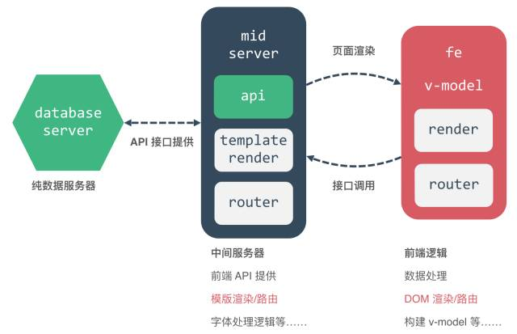
技术讲座：全面拥抱大前端时代
前端发展简史
[ NODE崛起：JS成为最热门全栈开发技术 ]
2009年，Ryan利用Chrome的V8引擎打造了基于事件循环的异步I/O框架-Node.js诞生。
NODE特点：基于事件循环的异步I/O框架，能够提高I/O吞吐量；单线程运行，能够避免了多线程变量同步的问题；使得JS可以编写后台代码，前后端编程语言统一。
2010年1月，NPM作为Node.js的包管理系统首次发布。前NPM具有40万左右的模块，是世界上最大的包模块管理系统。

Slide 8
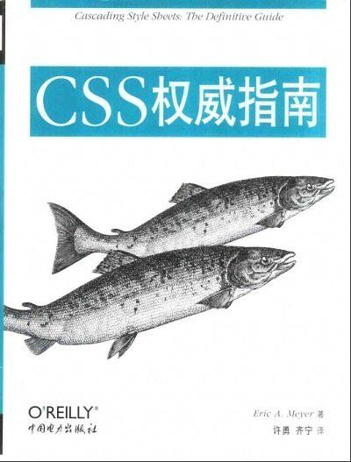
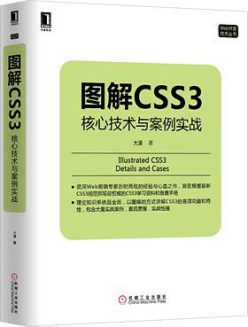


技术讲座：全面拥抱大前端时代
当下前端开发的技术体系
[ 第一阶段：HTML（5） + CSS（3） ]
技术要点：HTML5、CSS3、响应式布局（rem/flex/@media等）、Hybrid混合APP开发、微信二次开发、小程序开发、React Native开发...
特殊说明：Hybrid、微信开发、小程序开发、React Native开发，这些都需要有JS和框架编程的基础；H5不仅仅是标签，还需要掌握常用的API以及video和audio等，例如：localstorage、webscoket、getCurrentPosition等；

Slide 9

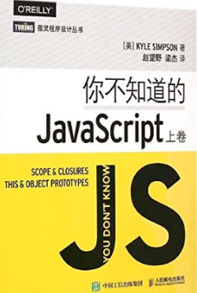


技术讲座：全面拥抱大前端时代
当下前端开发的技术体系
[ 第二阶段：JS包括ES6核心原理 ]
JS堆栈内存、闭包作用域、浏览器词法解析（v8渲染机制原理）、面向对象和THIS处理（主要是独立封装组件和插件，研究常用类库的源码）；
ES6基础语法（包括class类的继承封装和多态）、ES6中的Promise（及Promise A+规范）、Generator生成器函数等深入用法；
同步异步编程（包括运行机制和微任务、宏任务，以及实战应用）
常用的编程思想和设计模式：函数的防抖和节流、柯理化函数、惰性函数、单例设计模式、发布订阅模式、Promise设计模式等
DOM性能优化（重排和重绘的优化）、DOM事件
前端编程常规算法：去重、冒泡排序、插入排序、快速排序、递归等

Slide 10
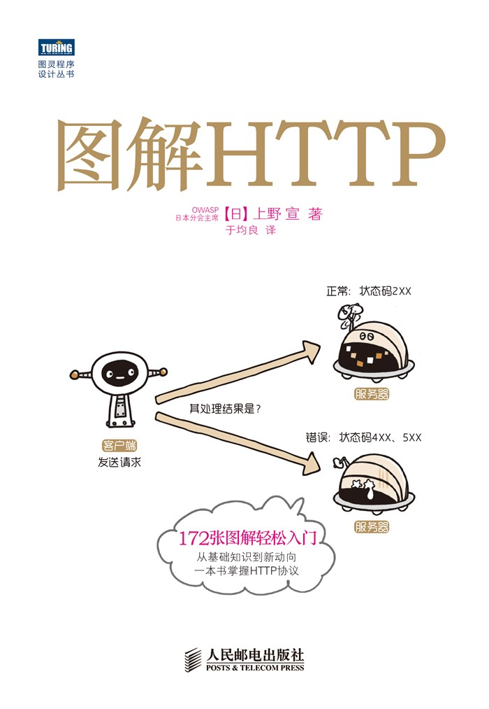
技术讲座：全面拥抱大前端时代
当下前端开发的技术体系
[ 第三阶段：AJAX和HTTP ]
技术要点：ajax原理、ajax异步解决方案（promise）、axios（包括自己封装promise版ajax库）、fetch及封装处理、jquery中的ajax操作和库的封装等
跨域解决方案及实现原理：jsonp、cors、webpack proxy（scoket.io）、document.domain、window.name+iframe、postMessage等
HTTP报文（常用的响应请求头实战应用技巧）、HTTP（TCP）传输流程（包括三次握手四次挥手及TCP底层协议）、HTTP1和HTTP2的区别、HTTP和HTTPS的区别等
特殊说明：HTTP是目前优秀公司重点考察的知识点，因为传统前端代码优化，性能上提高较小，HTTP相关优化手段是性能提高的重要方法（例如：304缓存、DNS缓存、减少HTTP传输次数和大小、HTTPS的加密等），这块是一个重点！

Slide 11

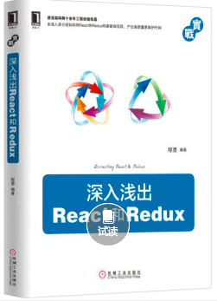
技术讲座：全面拥抱大前端时代
当下前端开发的技术体系
[ 第四阶段：框架开发 ]
技术要点：目前市场上的项目大部分都是框架开发的，所以框架学习非常的重要，目前主流框架是 vue、react、angular，angular现在用的越来越少，一般都是老项目使用这个技术在维护（angular1.0版本居多）
vue全家桶：vue（MVVM实现的原理以及一些语法实现的原理）、vue-router(HASH路由实现的原理)、vuex（掌握原理）、axios、vue-cli（需要能够修改脚手架的webpack配置项）、iview/vux/vue element等常用框架的使用等
react全家桶：create-react-app（能够修改webpack的配置项）、react（掌握虚拟DOM渲染原理，掌握DOM-DIFF原理，掌握INDEX索引对比机制，掌握MVC实现的原理）、react-dom/react-native、react-router、react-redux/dva/mobx（掌握原理，自己可以基于原生JS写一套类似的插件、发现里面的一些不足点）、antd（最好可以自己封装一些基础的组件）等

Slide 12




技术讲座：全面拥抱大前端时代
当下前端开发的技术体系
[ 第五阶段：辅助技能 ]
技术要点
Webpack：掌握常用的脚手架使用和修改，会一些基础的webpack搭建
Git：熟练掌握团队协作开发中代码版本管控技巧，熟悉常用的操作命令
Node：掌握基础的API、掌握express/koa/egg等框架、可以编写伪API，可以基于node做跨域处理等，有精力的同学可以研究一下数据库操作等
Canvas：一些公司要求会可视化，需要掌握canvas/webGl/d3等，这个对于数学结构、算法等有一定的要求；这方面不好的，可以先掌握一些基础的操作，掌握echarts的用法等；

Slide 13
技术讲座：全面拥抱大前端时代
当下前端开发的技术体系
[ 常见的技术论坛 ]
掘金：https://juejin.im/
简书：https://www.jianshu.com/
https://segmentfault.com/
https://stackoverflow.com/
https://github.com/
https://developer.mozilla.org/zh-CN/
百度FEX：http://fex.baidu.com/
淘宝FED：http://taobaofed.org/
腾讯：http://alloyteam.com/
360奇舞团：https://75team.com/
凹凸实验室：https://aotu.io/

Slide 14
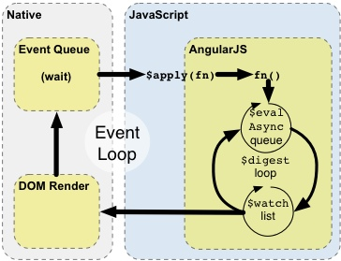
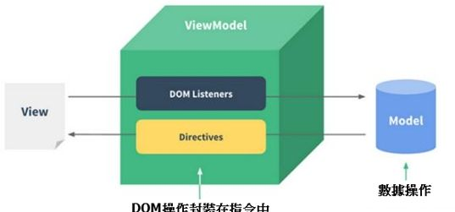
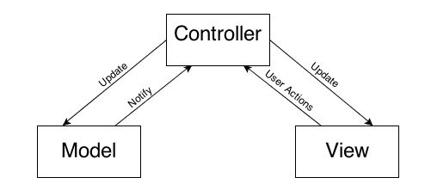
技术讲座：全面拥抱大前端时代
当下前端开发的技术体系
[ 框架化：框架体系的进化 ]
Angular双向数据绑定：脏值检测
Vue的MVVM模式：defineProperty
REACT的MVC模式

Slide 15
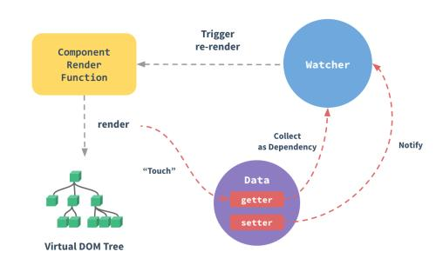
技术讲座：全面拥抱大前端时代
当下前端开发的技术体系
[ 框架化：框架体系的进化 ]
VUE VS REACT
1.VUE实现了双向数据监听，REACT实现的是单向的（可以实现双向）
2.REACT是全部基于JS/JSX来实现页面渲染
3.REACT是基于类的写法，VUE是声明式下发（传入各种的OPTIONS）,REACT对TypeScript更友好
......

Slide 16
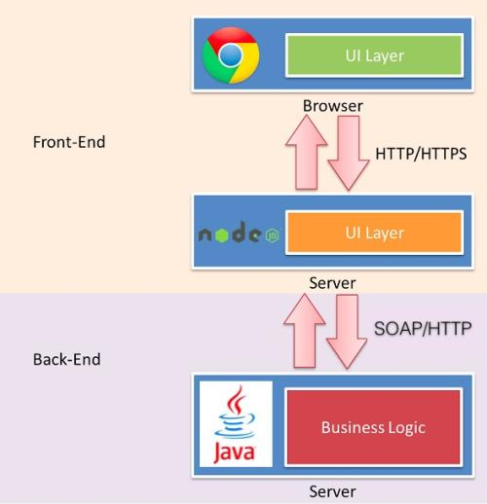
技术讲座：全面拥抱大前端时代
当下前端开发的技术体系
[ 框架化：框架体系的进化 ]
优势：
1.技术栈统一，减少开发成本
2.提高并发数量
3.NODE做中间层可以做服务器数据渲染，提高首屏加载速度和SEO收录
4.解决很多跨域问题
5.对scoket.io支持的更友好 ......
express 、 koa 、egg等框架会愈加完善

Slide 17



技术讲座：全面拥抱大前端时代
当下前端开发的技术体系
[ 工程化：自动化部署工具的进化 ]
Grunt和Gulp的工作方式是：在一个配置文件中，指明对某些文件进行类似编译，组合，压缩等任务的具体步骤，工具之后可以自动替你完成这些任务。
Webpack的工作方式是：把你的项目当做一个整体，通过一个给定的主文件（如：index.js），Webpack将从这个文件开始找到你的项目的所有依赖文件，使用loaders处理它们，最后打包为一个（或多个）浏览器可识别的JavaScript文件。
grunt

Slide 18




技术讲座：全面拥抱大前端时代
前端未来发展预估
A：小程序是企业产品的重要组成部分
B：IOS和安卓开发逐步被淘汰
C：VR/AI最终转为B端（JS，尤其是webGL、canvas、three.js等是3D虚拟交互的主要实现技术）
D：H5游戏/小游戏的热度会提高（白鹭JS引擎）
E：NODE.JS还会迎来下一个高潮
“大前端”时代已经到来！

